Slide 1
01
왜 만들었나
소속 : 발전운영팀
담당자 : ○○○ · 2026. 8월
1
매일 신고합니다
2
온도가 변수입니다
3
정확도가 곧 돈입니다
내일 우리 발전소가 낼 수 있는
전기량을 전력거래소에 신고
같은 발전소라도 기온에 따라
출력이 376~472 MW 로 변동
허용범위 ±0.5% (약 ±2 MW)
적게 신고 → 손해 / 못 지키면 → 페널티
지금까지는 이렇게 했습니다
그래서 이렇게 바꿨습니다
엑셀 4개를 오가며 담당자가 직접 계산
시험 결과를 손으로 옮겨 적고 평균 산출
온도 61개 구간 값을 매번 수작업 입력
사람이 하는 일이라 실수 가능성 존재
날짜만 입력하면 발전소 데이터 자동 취득
계산·보정·검증을 프로그램이 일괄 처리
온도 61개 구간 신고파일까지 자동 생성
기존 엑셀과 동일 계산 확인 (오차 0.19 MW)
＂엑셀 4개 · 수작업 · 반복＂
＂날짜 입력 → 클릭 한 번＂
31 건
0.19 MW
1.33 MW
61 개
±0.5 %
축적된 시험 결과
(−1.9 ~ 36.1°C)
기존 엑셀 대비
최대 계산 오차
예측 오차
(일괄 3.63 → 2.7배 개선)
자동 산출 온도 구간
(−20 ~ 40°C)
입찰 허용범위
(약 ±2 MW)
Notes:
전력 판매를 위해 매일 '내일 낼 수 있는 전기량'을 신고합니다. 기온에 따라 출력이 376~472MW로 크게 달라지고, 허용범위가 ±0.5%(약 ±2MW)라 정확도가 중요합니다. 기존에는 엑셀 4개를 오가며 손으로 계산했는데 이를 자동화했고, 기존 엑셀과 계산이 동일함을 오차 0.19MW로 확인했습니다.

Slide 2
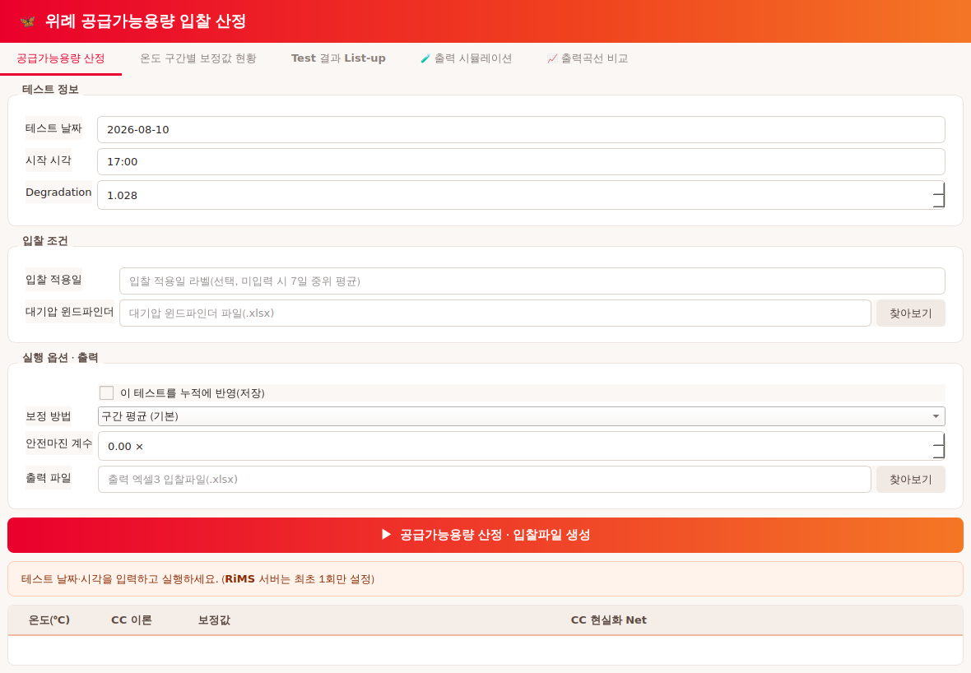
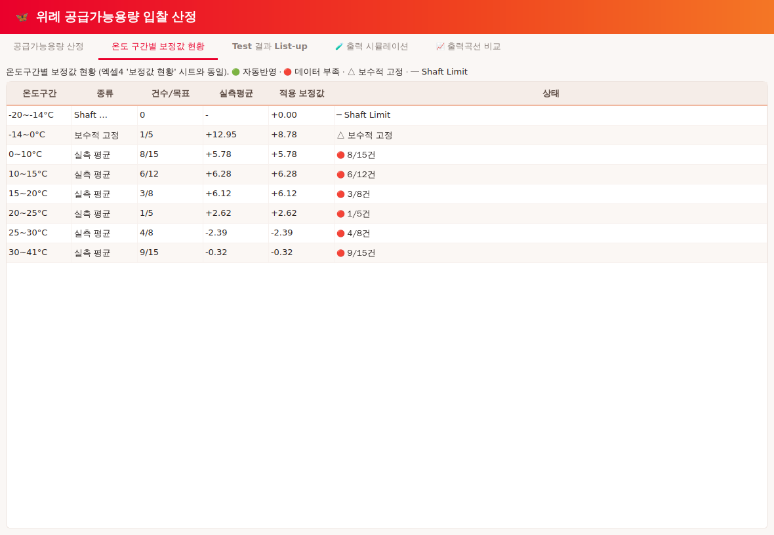
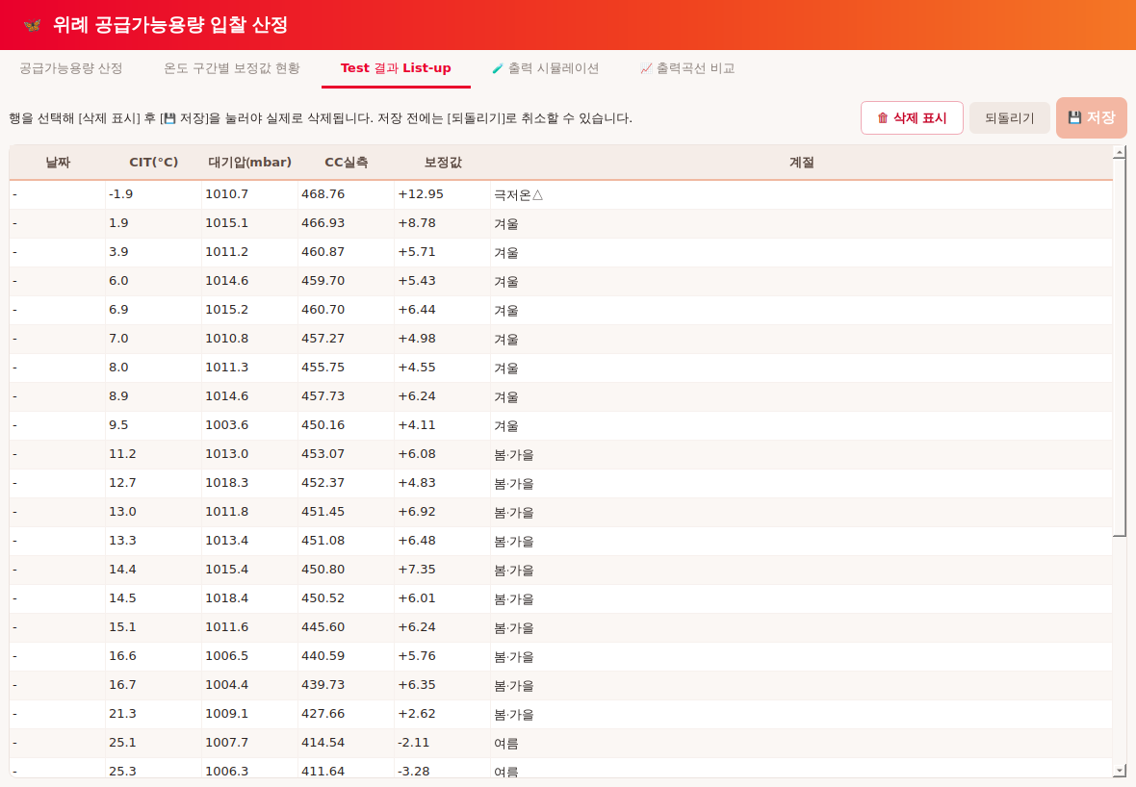
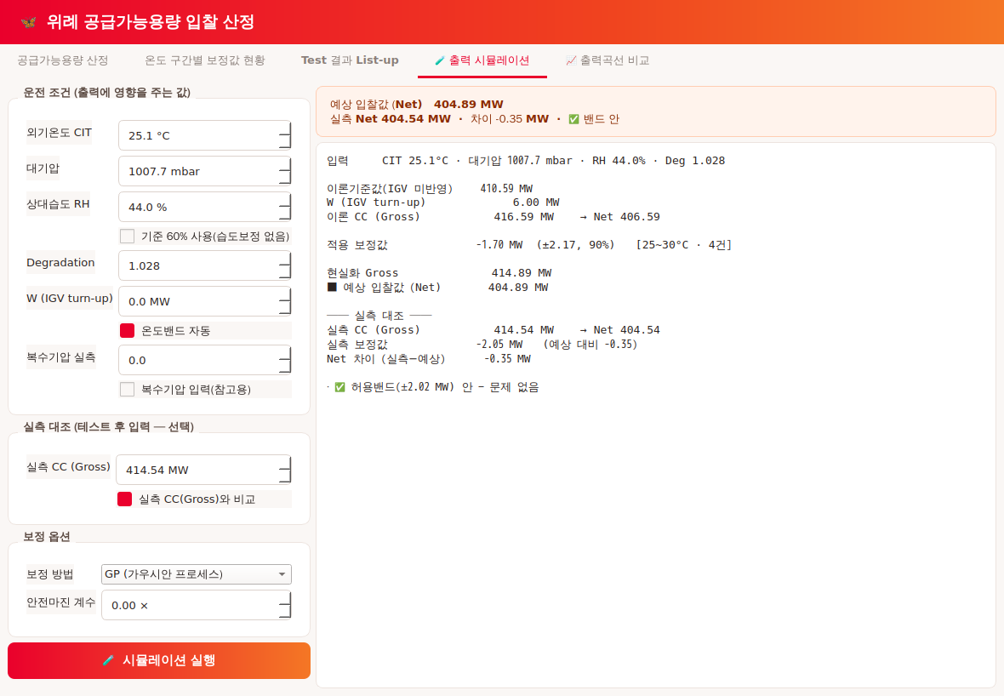
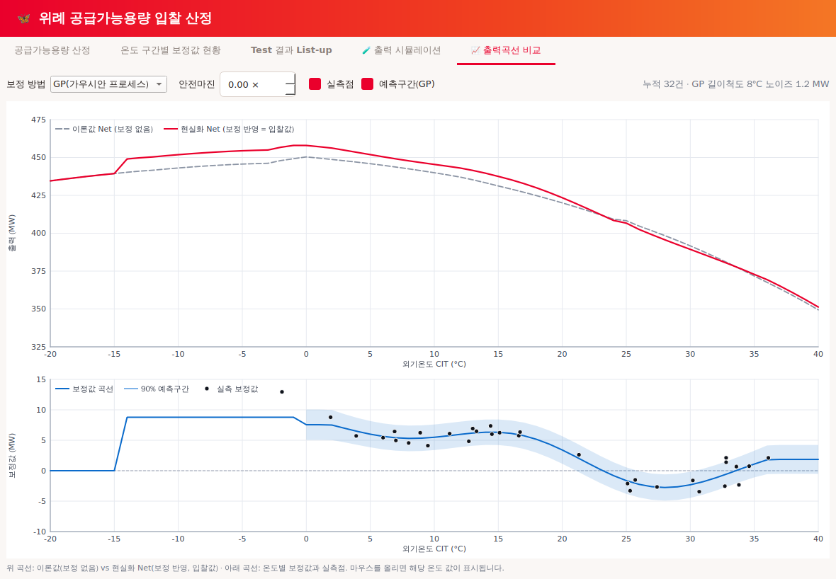
02
무엇을 만들었나
소속 : 발전운영팀
담당자 : ○○○ · 2026. 8월
화면 5개짜리 Windows 프로그램
날짜 입력 → 자동 취득 → 보정 계산 → 신고파일 생성
1
공급가능용량 산정
2
온도별 보정값 현황
3
시험 결과 목록
4
출력 시뮬레이션
5
출력곡선 비교
날짜만 입력하면
신고파일까지 자동 생성
구간별 시험 건수를
신호등으로 표시
누적 31건 관리
(날짜·온도·측정값)
조건 입력 → 예상 출력
시험 후 즉시 대조
이론값 vs 보정 후
그래프로 확인
계산 방식 — 2단 구조
정확도 · 검증
1단 이론값
설계 성능곡선으로 계산 (기존 엑셀과 동일)
2단 보정값
실제 시험 31건에서 배운 차이를 반영
신고값 = 이론값 + 보정값
기존 엑셀과 계산 일치
최대 오차 0.19 MW
예측 오차 (일괄 보정 → 온도별 곡선)
3.63 → 1.33 MW
데이터 취득값 일치 확인
24.85262 = 24.8526
계산 검증 항목 자동 점검
194개 / 수정 시마다
※ 계산식이 바뀌면 194개 항목을 자동으로 다시 검사 — 오류를 사전에 차단
Notes:
화면 5개로 구성했습니다. 계산은 2단 구조입니다 — 1단은 설계 성능곡선(기존 엑셀과 동일), 2단은 실제 시험 31건에서 배운 보정값입니다. '194개 자동 점검'은 계산식을 수정할 때마다 프로그램이 스스로 194가지 항목을 다시 검사해 계산 오류를 사전에 막는 장치입니다.

Slide 3
03
얼마나 정확해졌나
소속 : 발전운영팀
담당자 : ○○○ · 2026. 8월
종전에는 온도와 무관한 보정값 하나였습니다
이론값과 실제값의 차이를 평균해 전 온도에 같은 값을 적용 — '일괄 보정값'
보정값 (MW)
같은 데이터로 비교 — 시험 31건 교차검증
+12
보정 방식
예측오차
미달
과대입찰
+8
일괄 보정 (종전)
3.63 MW
10건
51.9 MW
+4
종전 : 일괄 보정값 +3.5 MW (온도 무관)
온도 구간평균
1.52 MW
4건
10.5 MW
0
온도별 곡선 (현재)
1.33 MW
2건
5.3 MW
-4
0°C
10°C
20°C
30°C
＋ 안전마진 적용
1.73 MW
0건
0.0 MW
실측 31건 — 보정값이 -3.4 ~ +12.9 MW (폭 16.4 MW) 로 변합니다. 수평선 하나로는 양 끝을 동시에 맞출 수 없습니다.
세로선 = 양 끝에서 어긋나는 폭 : 겨울 +9.4 MW · 여름 -7.0 MW
예측오차 = 평균적으로 틀리는 폭 · 미달 = 신고량을 못 지킨 횟수(31건 중)
과대입찰 = 미달 건들의 부족분 합계 — 페널티 위험에 노출된 총량
하나의 값으로는 고칠 수 없는 구조
실제 운용 순서로 재검증
겨울 −1.9°C
실측 +12.9
일괄 +3.5
→ 9.4 MW 낮게 신고 = 기회손실
과거만 보고 다음 시험을 예측 (23건)
종전
현재
예측오차
2.83 MW
1.79 MW
여름 30.7°C
실측 −3.4
일괄 +3.5
→ 7.0 MW 높게 신고 = 미달 위험
미달
5건
1건
틀리는 방향이 반대입니다. 일괄값을 올리면 여름 미달이 커지고, 내리면 겨울 기회손실이 커집니다.
손실 합계 (과대입찰＋기회손실)
58.3 MW
30.0 MW
※ 초기 학습 데이터가 적어 오차가 큽니다 — 시험이 쌓이면 줄어듭니다.
보정값 하나 → 온도별 곡선 : 예측오차 3.63 → 1.33 MW, 신고량 미달 10건 → 0건 (안전마진 적용 시)
Notes:
종전에는 이론값과 실제값의 차이를 평균해 온도와 무관하게 같은 보정값을 일괄 적용했습니다. 그런데 실제 보정값은 온도에 따라 -3.5에서 +12.9 MW까지 폭 16.4 MW로 변합니다. 수평선 하나로는 양 끝을 동시에 맞출 수 없습니다. 겨울에는 9.7 MW 낮게 신고해 팔 수 있는 만큼 못 팔고, 여름에는 7.2 MW 높게 신고해 신고량을 못 지킬 위험이 생깁니다. 틀리는 방향이 반대라 일괄값을 올리거나 내려도 한쪽이 나빠집니다. 온도별 곡선으로 바꾸면 예측오차가 3.63에서 1.33 MW로 줄고, 안전마진을 적용하면 미달이 0건이 됩니다. ※ 비교는 '일괄'에 가능한 최선(학습 보정값 평균)을 준 값이라 실제 적용값이 이보다 좋을 수 없습니다. 재현: tool/scripts/method_compare.py

Slide 4
04
어디까지 왔고, 앞으로
소속 : 발전운영팀
담당자 : ○○○ · 2026. 8월
진행 현황
1차 개발 완료 · 현재 시운전 단계
'26.6월
'26.6월
'26.7월
'26.8월
'26.8월~
'26.9월
완료
완료
완료
완료
진행중
예정
기존 방식 분석
계산 엔진 개발
데이터 자동 취득
프로그램 완성
시운전 검증
정식 운영
엑셀 4개 계산 구조 파악
기존 결과와 동일함 검증
발전소 서버 직접 연결
화면 5개 · 실행파일 배포
실제 시험으로 정확도 확인
현업 적용
배포 방법
보안 — 자료 외부 유출 없음
향후 계획
폴더 하나만 복사하면 끝 (설치 불필요)
사내 PC에서 바로 실행
엑셀·별도 프로그램 설치 필요 없음
모든 계산이 사내 PC 안에서만 수행
외부 인터넷·외부 AI 서버 전송 없음
데이터는 담당자 PC에만 저장
시운전으로 실제 데이터 검증
오류 발견 시 즉시 보완
시험 결과가 쌓일수록 정확도 향상
1차 개발 완료 — 현재 시운전 단계 · 실제 시험으로 검증하며 정확도를 계속 높여갑니다
Notes:
6월 분석·엔진 개발, 7월 데이터 자동취득, 8월 프로그램 완성까지 마쳤고 현재 시운전 중입니다. 9월 정식 운영이 목표입니다. 배포는 폴더 복사만으로 가능하며, 모든 계산이 사내 PC 안에서만 이뤄져 자료가 외부로 나가지 않습니다. ※ 마일스톤 날짜는 실제 일정에 맞게 수정하세요.

